Slide 1
Toolbox Fysieke belasting
Bedrijfsnaam en datum
Notes:
Instructie
Heet de deelnemers welkom bij de toolbox over fysieke belasting.
Inleiding: Fysieke belasting is een onderwerp dat ons allemaal aangaat, of je nu op kantoor werkt, in de productie of in het magazijn. Het is essentieel om te begrijpen hoe we ons lichaam kunnen beschermen tegen overbelasting en blessures, zodat we veilig en gezond kunnen blijven tijdens ons werk. Tijdens deze toolboxsessie zullen we de verschillende aspecten van fysieke belasting verkennen, waaronder hoe het ons lichaam beïnvloedt, de risico's die ermee gepaard gaan en belangrijke preventieve maatregelen die we kunnen nemen om letsel te voorkomen. We zullen praktische tips en richtlijnen delen die je direct kunt toepassen in je dagelijkse werkzaamheden.
Ons doel is niet alleen om je bewust te maken van de gevaren van fysieke belasting, maar ook om je te voorzien van de kennis en tools die je nodig hebt om veilig en gezond te werken. We moedigen je aan om actief deel te nemen aan de discussie, vragen te stellen en ervaringen te delen, zodat we samen kunnen werken aan een veiligere werkomgeving voor iedereen.
Bedankt dat je hier bent en laten we samen leren en groeien tijdens deze sessie over fysieke belasting!

Slide 2
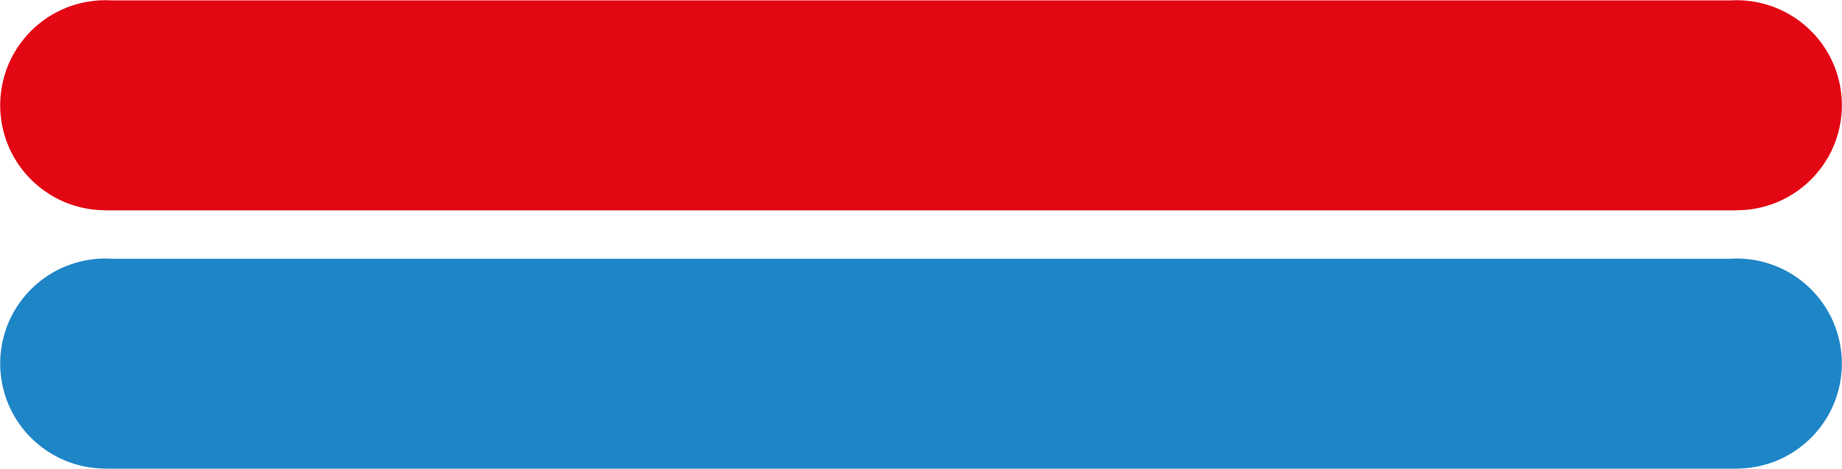
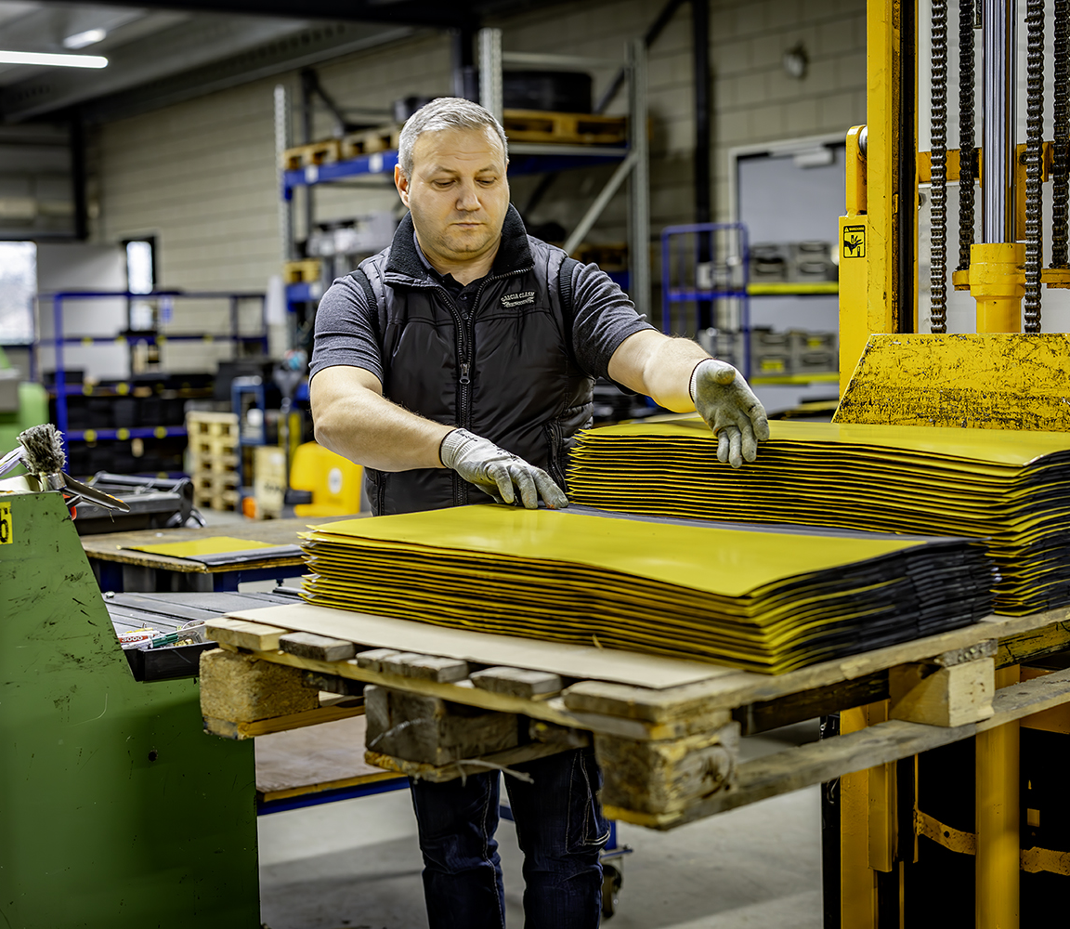
Inhoud
Werk veilig en gezond | Fysieke belasting
Wat is fysieke belasting?
Wat zijn de risico’s van fysieke belasting?
Wat zijn de richtwaarden?
Wat kun je zelf doen? Verbeterpunten!
Hulp nodig?
Krijg jij het heen en weer? Ik werk veilig en gezond!
Notes:
Instructie
Licht kort de verschillende onderdelen van het programma toe en maak eventueel afspraken over het stellen van vragen/delen van ervaringen.
Hoe interactiever de sessie, hoe groter de betrokkenheid van de deelnemers.

Slide 3
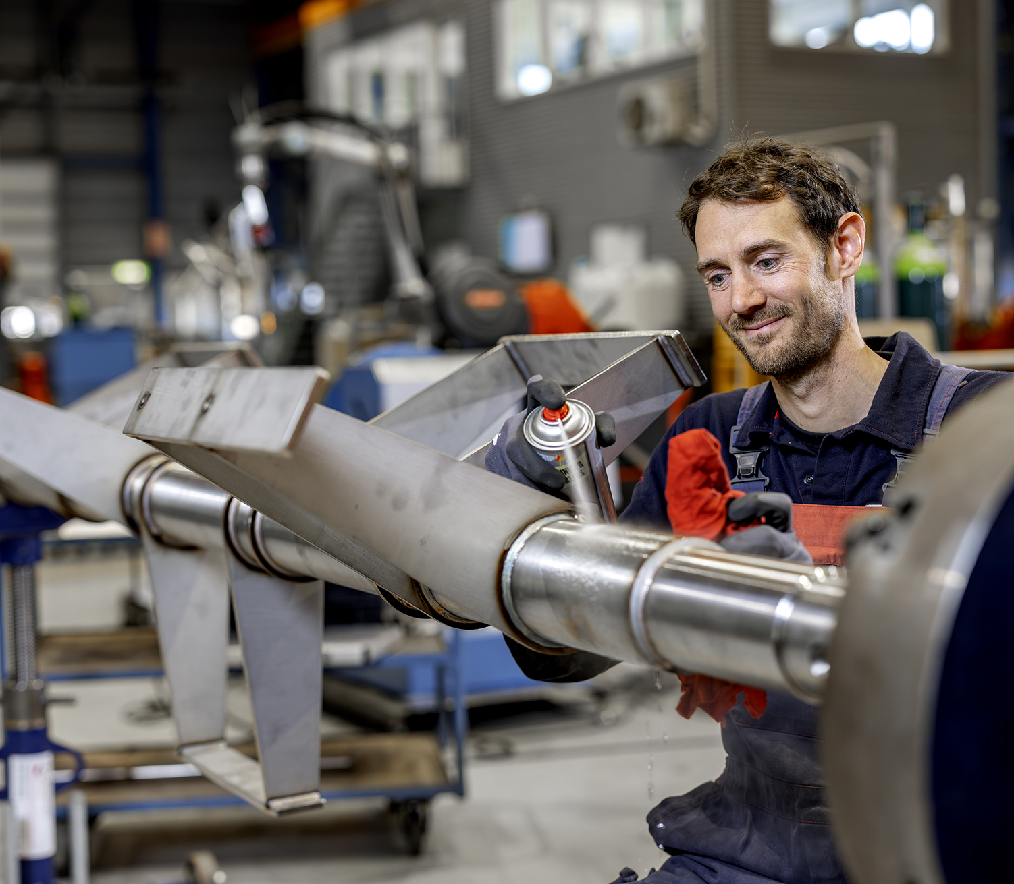
Op welke manier kun je je lichaam fysiek belasten?
Werk veilig en gezond | Fysieke belasting
1. Door iets zwaars te tillen
2. Door zittend werk
3. Door gehurkt te werken
4. Op alle bovenstaande manieren
Krijg jij het heen en weer? Ik werk veilig en gezond!
Notes:
Instructie: vraag de deelnemers na te denken op welke wijze het lichaam fysiek kan worden belast. Wat is fysieke belasting eigenlijk? Wat doe je dan?
Antwoord: D
Er zijn verschillende vormen van fysieke belasting, oftewel manieren om je lichaam fysiek te belasten. Binnen de Metaal zien we voornamelijk de volgende vormen van fysieke belasting (zie ook volgende sheet):
- tillen en dragen
- duwen en trekken
- belastende werkhoudingen
- repeterende bewegingen

Slide 4
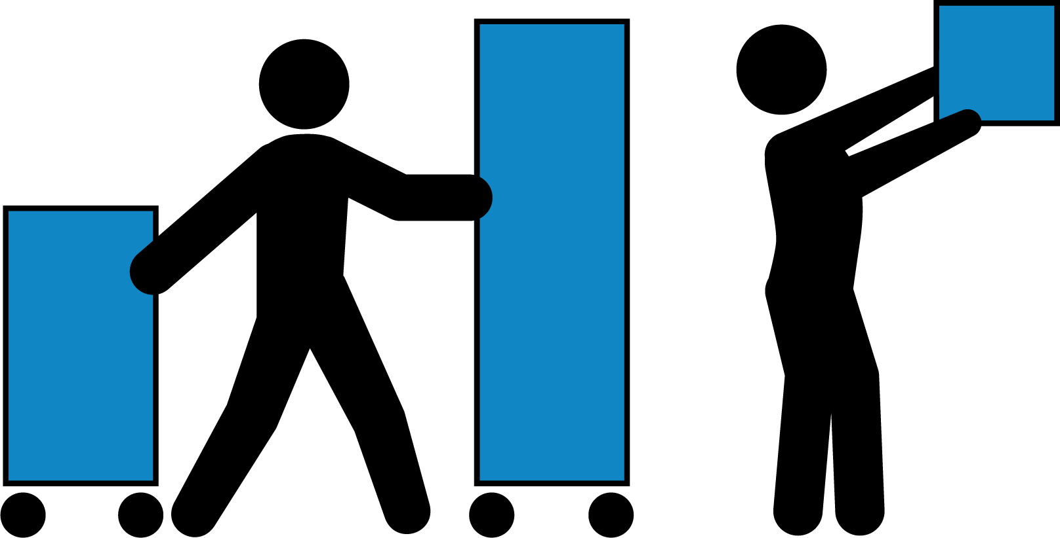
Vormen van fysieke belasting
Werk veilig en gezond | Fysieke belasting
Tillen en dragen
Duwen en trekken
Belastende werkhouding
Repeterende bewegingen
Zittend werk
Wring jij je in rare bochten? Ik werk veilig en gezond!
Notes:
Definities:
Tillen: Bij tillen wordt een object met de hand(en) beetgepakt en vervolgens zonder mechanische hulpmiddelen verticaal verplaatst, zonder dat de taakuitvoerder zich lopend verplaatst.
Dragen: Het vasthouden van de last terwijl de medewerker zich lopend verplaatst.
Duwen en trekken: Het uitoefenen van een kracht met de handen door een persoon op een object.
Belastende werkhoudingen: Statische belasting: onder statische belasting verstaat men een toestand van permanente aanspanning van een spier(groep) zonder ontspanning. Dit betekent dat doorbloeding van de spier na enige tijd wordt gehinderd. Doorbloeding is nodig om zuurstof en voedingsstoffen aan te voeren. Daarnaast zorgt de doorbloeding voor het afvoeren van afbraakproducten. Als gevolg van slechte doorbloeding kunnen klachten ontstaan.
Dynamische belasting: Bij dynamische belasting wisselen spierspanning en spierontspanning elkaar af. Deze vorm van belasting heeft, in tegenstelling tot statische belasting, juist een verbetering van de bloeddoorstroming tot gevolg. In principe geeft een dynamische belasting minder snel vermoeidheidsklachten. Deze is daarom langer vol te houden dan statische belasting. Maar ook door frequente of langdurige zware (dynamische) belasting kunnen gewrichten, spieren en pezen overbelast raken.
Repeterend bewegen: Een beweging met de handen, armen en/of vingers die steeds wordt herhaald (meer dan 2 keer per minuut). Bewegingen worden repeterend genoemd:
Wanneer deze, verdeeld over de dag, tenminste 2 uur worden uitgevoerd, of;
Wanneer deze minimaal 1 uur ononderbroken worden uitgevoerd.
Het vasthouden van een gewicht, bijvoorbeeld een gereedschap, is repeterend als het gewicht minder dan 3 kilo is. Bij een zwaarder gewicht is er sprake van tillen of dragen.
Zittend werk: Van zittend werk is sprake als er meer dan 1 uur per dag zittend wordt gewerkt. Voor deze arbocatalogus beperken we dit onderdeel tot zittend werk op kantoor. Vooral omdat zittend werk in de productieomgeving juist moet worden gestimuleerd.

Slide 5
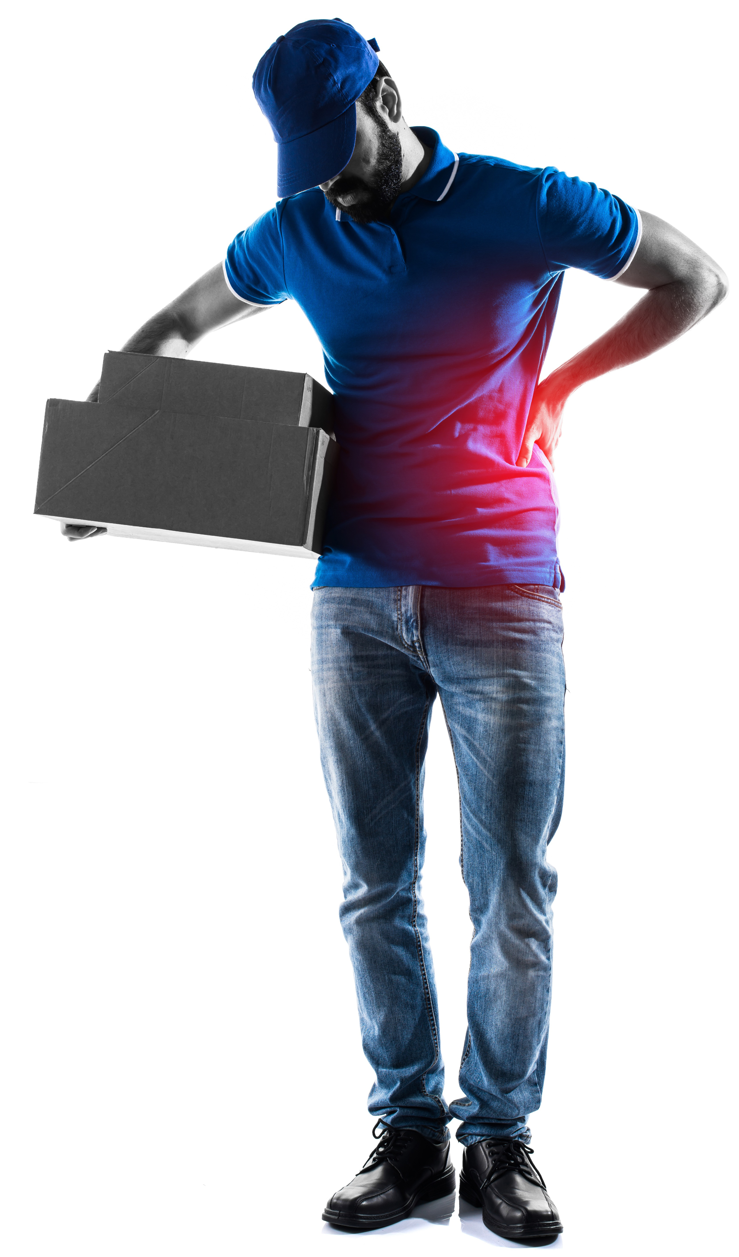
Welke signalen kunnen wijzen op lichamelijke overbelasting?
Werk veilig en gezond | Fysieke belasting
1. Zeurende (rug-)pijn
2. Peesontsteking
3. Hernia
4. Op alle bovenstaande manieren
Wring jij je in rare bochten? Ik werk veilig en gezond!
Notes:
Instructie: vraag de deelnemers na te denken op welke wijze het lichaam fysiek kan worden overbelast. Deze signalen zijn belangrijk om te herkennen als signaal van overbelasting van het lijf.
Antwoord: D
Alle voorbeelden van klachten zijn signalen van overbelasting voor het lichaam.
Fysieke overbelasting kan verschillende gezondheidsproblemen veroorzaken, variërend van tijdelijke klachten tot ernstige en chronische aandoeningen. Enkele veelvoorkomende vormen van ziekten en aandoeningen die kunnen worden veroorzaakt door fysieke overbelasting zijn onder andere:
- spierverrekking
- peesontsteking (tendinitis), zoals een tenniselleboog
- bursitis
- carpaal tunnelsyndroom
- lumbale verstuiking of hernia
- artrose
Het is belangrijk om fysieke overbelasting serieus te nemen en gepaste maatregelen te nemen om letsel te voorkomen. Bij eerste signalen is het ook belangrijk om een huisarts/bedrijfsarts te raadplegen.

Slide 6
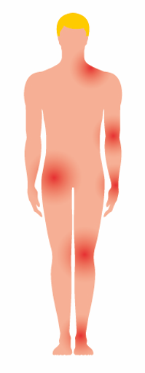
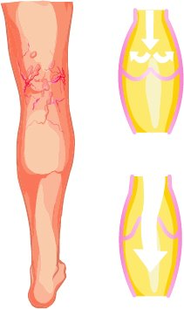
Fysieke belasting: de risico’s
Werk veilig en gezond | Fysieke belasting
Lichamelijke klachten
Rug
Schouders
Nek
Heupen
Knieën
Algehele vermoeidheid
Staand werk
Spataderen
Zittend werk
Verminderde doorbloeding
Til jij er zwaar aan? Ik werk veilig en gezond!
Notes:
Instructie:
Er zijn veel verschillende risico’s door fysieke belasting, variërend van lichamelijke klachten tot algehele vermoeidheid.
Belangrijke stelregel is dat je na een avond/nacht rust weer bent opgeladen voor de volgende (werk)dag. Kom je vermoeid uit je bed, dan is er mogelijk sprake van overbelasting en onvoldoende herstel.
Spataderen door staand werk: langdurig staan ​​kan de bloedcirculatie vertragen en de druk in de aderen verhogen, waardoor spataderen kunnen ontstaan. Dit is vaak het geval bij mensen die lange tijd moeten staan ​​vanwege hun beroep.
Verminderde doorbloeding door zittend werk: tijdens zittend werk worden bepaalde spieren voortdurend gebruikt om de houding te handhaven, zelfs als er weinig beweging is. Deze continue activiteit van bepaalde spiergroepen kan leiden tot vermoeidheid en spanning in die spieren en vermindering van doorbloeiding in het lichaam.

Slide 7
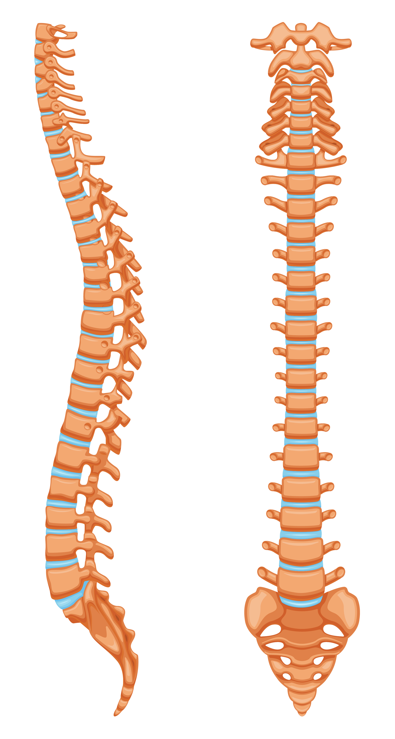
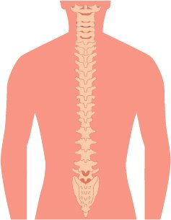
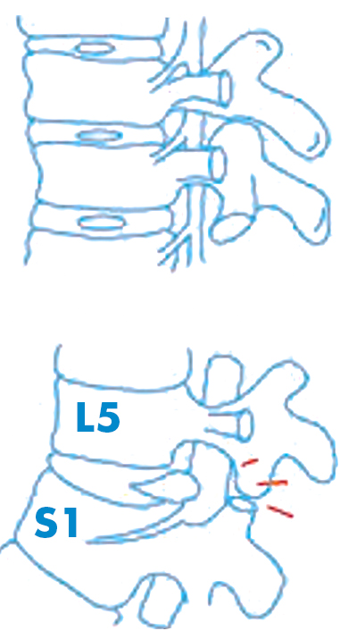
De rug
Werk veilig en gezond | Fysieke belasting
Til jij er zwaar aan? Ik werk veilig en gezond!
Notes:
TIP! Vraag deelnemers eventueel wie er ervaring heeft met klachten in de rug en of de deelnemer hier iets over wil vertellen (oorzaak, behandeling, wat hieruit geleerd, wat doet de deelnemer nu anders?)
Instructie
We zoomen in op een belangrijk onderdeel van ons lijf, waar vaak klachten voorkomen: de rug!
De rug bestaat uit een wervelkolom, ook wel ruggengraat genoemd. Dit is een complexe structuur die bestaat uit een reeks van 33 wervels, die op elkaar gestapeld zijn en verbonden zijn door gewrichten, ligamenten en spieren. Het dient als het centrale ondersteunende element van ons skelet en biedt bescherming aan het ruggenmerg, dat zich in het wervelkanaal bevindt.
De wervelkolom is verdeeld in verschillende segmenten, waaronder:
Cervicale wervelkolom (nek): Bestaat uit 7 wervels (C1 tot C7).
Thoracale wervelkolom (borst): Bestaat uit 12 wervels (T1 tot T12).
Lumbale wervelkolom (onderrug): Bestaat uit 5 wervels (L1 tot L5).
Sacrale wervelkolom (heiligbeen): Bestaat uit 5 samengegroeide wervels (S1 tot S5).
Coccygeale wervelkolom (staartbeen): Bestaat uit 3 tot 5 samengegroeide wervels.
Onze rug (of wervelkolom) is eigenlijk niet recht, maar bestaat uit een S-vorm (zie zijaanzicht). Op die manier zijn de wervels optimaal op elkaar gestapeld en is er geen druk op de tussenwervelschijven.
Als we deze natuurlijke kromming tegengaan, dan ontstaat extra druk op de tussenwervels en bij langdurige druk kan deze stuk gaan en de zachte binnenkant naar buiten stulpen.

Slide 8
Is fysieke belasting altijd slecht?
Werk veilig en gezond | Fysieke belasting
1. Ja, uiteraard
2. Nee, juist niet
3. Ik heb eigenlijk geen idee
Wring jij je in rare bochten? Ik werk veilig en gezond!
Notes:
Instructie: vraag de deelnemers of fysieke belasting per definitie slecht is voor het lichaam.
Antwoord: 2
Om goed te kunnen functioneren is fysieke belasting zelf noodzakelijk. Probleem ontstaat bij OVERbelasting of ONDERbelasting.
Als we ons lichaam niet belasten, dan gaat het ook niet goed met ons. Denk bijvoorbeeld aan een ruimtevaarder, die belast een groot deel van het lichaam niet in de ruimte. Door gewichtloosheid zijn bijvoorbeeld de botten niet nodig. In de gewichtloze omgeving van de ruimte ervaren onze botten niet de normale mechanische belasting die ze op aarde zouden ervaren. Dit leidt tot een afname van de botdichtheid en een versneld verlies van botmassa, wat bekend staat als ruimte-gerelateerde botontkalking of botresorptie. Ofwel, we hebben een bepaalde vorm van fysieke belasting nodig om goed te kunnen blijven functioneren.

Slide 9
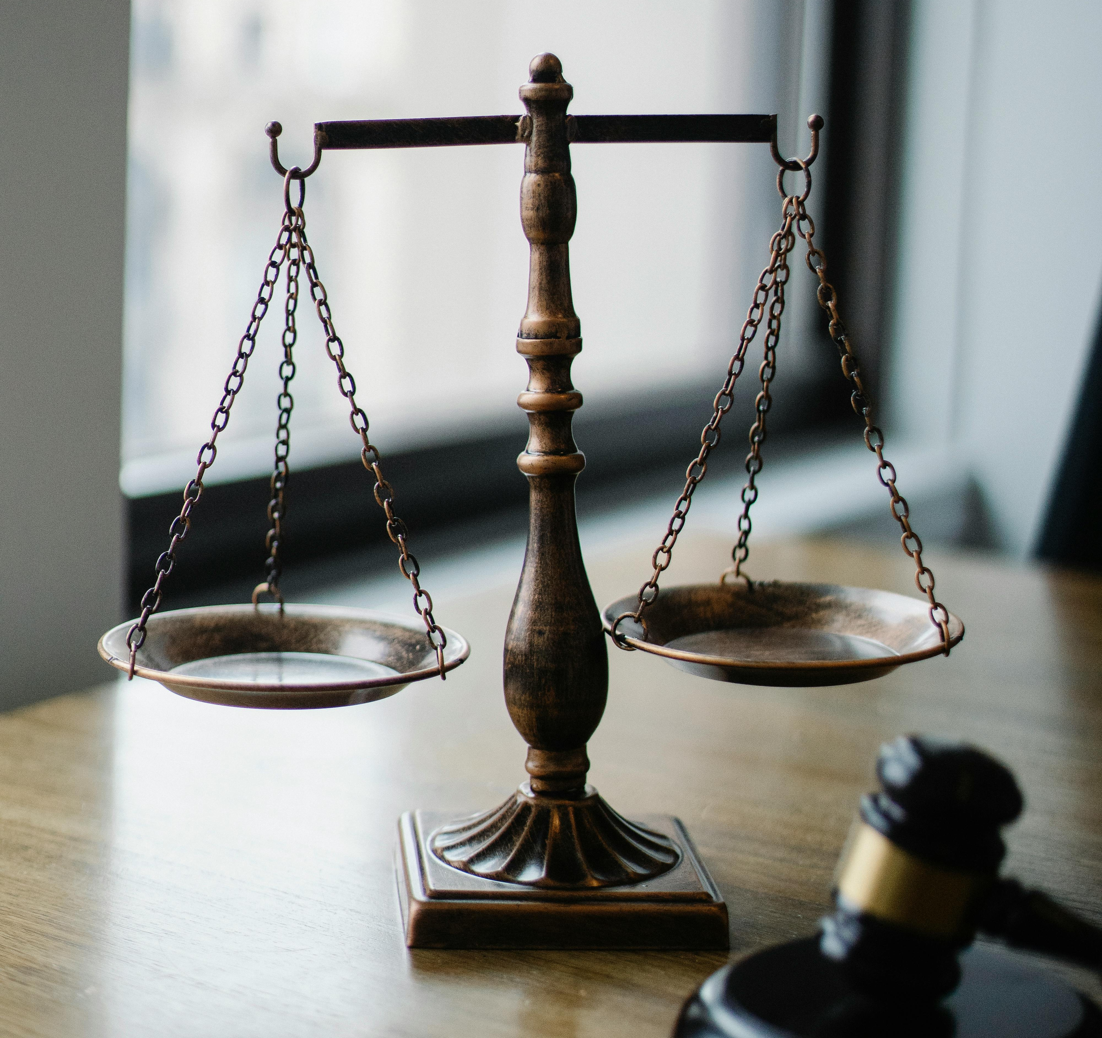
Waardoor raak je uit balans?
Werk veilig en gezond | Fysieke belasting
Wring jij je in rare bochten? Ik werk veilig en gezond!
Notes:
Instructie
Wanneer je klachten hebt is er sprake van disbalans tussen belasting en belastbaarheid.
TIP! Vraag deelnemers eventueel naar voorbeelden hoe je uit balans raakt. Gebruik eventueel een flip/over of whiteboard met 2 kolommen waarop voorbeelden van belasting en belastbaarheid kunnen worden verzameld.
Vraag bijvoorbeeld naar voorbeelden van belasting die te hoog is (zoals de duur van het werk, frequentie, onvoldoende rustpauzes, de houding waarin moet worden gewerkt, variatie van houding, omgevingsfactoren, zoals temperatuur of inrichting van de werkplek).
Vraag ook naar voorbeelden van belasting (zoals goede conditie, gezonde levensstijl, niet te veel hooi op de vorm, vermijden stressfactoren, toepassen van een goede werktechniek).
Belasting
Datgene wat je te verwerken krijgt
Belastbaarheid
Datgene wat je aan kunt (zowel lichamelijk als geestelijk)

Slide 10
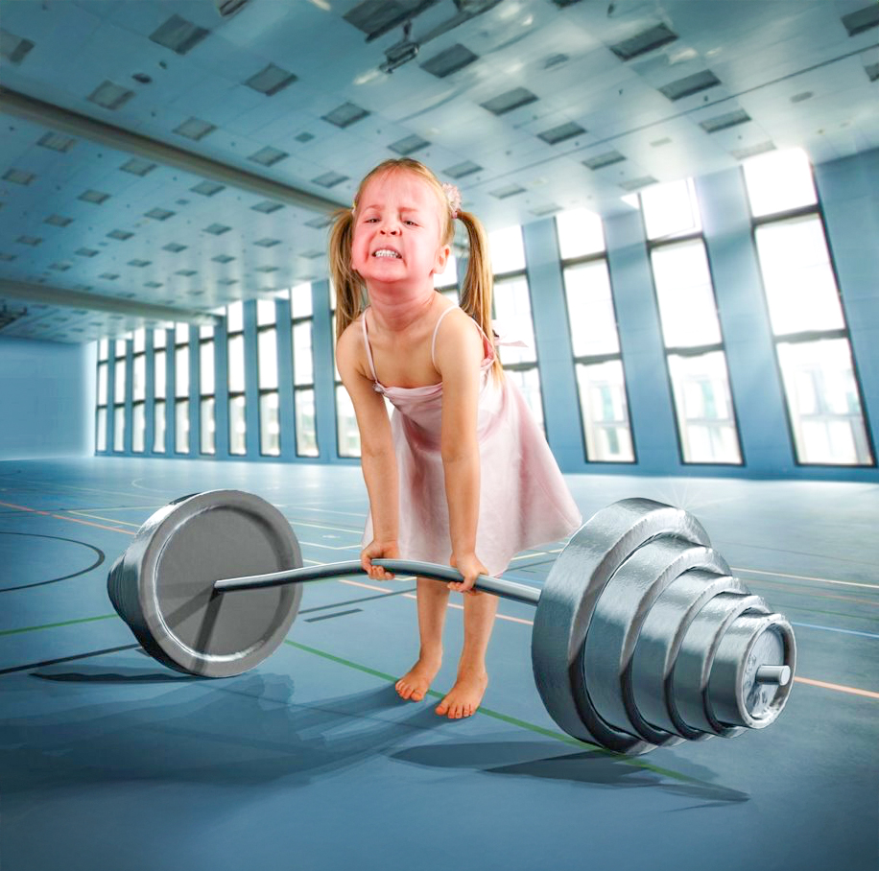
Disbalans
Werk veilig en gezond | Fysieke belasting
Til jij er zwaar aan? Ik werk veilig en gezond!
Notes:
Disbalans ontstaat als je over je eigen grenzen gaat!
Te veel belasting
Of
Te lage belastbaarheid
Je raakt uit balans als je over je eigen grenzen gaat! Niet iedereen is even sterk of fit.
Dit verklaart het verschil tussen werknemers, denk bijvoorbeeld aan de verschillen tussen jong en oud. Met het toenemen van de leeftijd neemt (in de regel) simpelweg de fysieke belastbaarheid af. Daardoor kan een oudere collega soms niet alle fysieke handelingen net zo snel of zwaar uitvoeren als een jongere collega. Dit verschil is er ook tussen mannen en vrouwen. Vrouwen zijn (in de regel) nu eenmaal fysiek lager belastbaar dan mannen. Uiteraard zijn er uitzonderingen…
Belangrijk is om rekening te houden met deze verschillende en ook afname van belastbaarheid. Als je jong bent denk je alles aan te kunnen, maar hou je dat wel vol tot je 67e levensjaar? Neem nu al de juiste maatregelen om straks niet versleten te zijn.

Slide 11
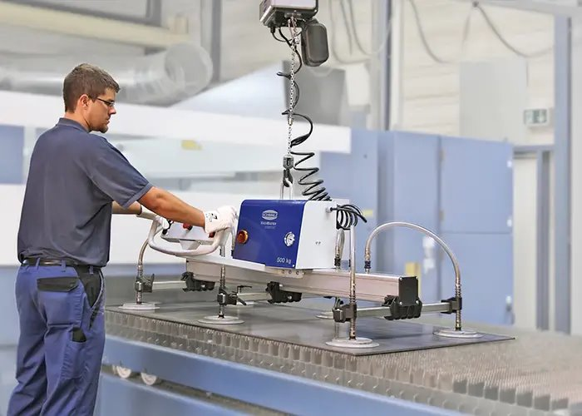
Tillen
Werk veilig en gezond | Fysieke belasting
Til jij er zwaar aan? Ik werk veilig en gezond!
Notes:
Instructie
In het volgende deel zoomen we verder in op een aantal belastende elementen, waaronder tillen, duwen en trekken en belastende werkhoudingen.
Bij tillen wordt een object met de hand(en) beetgepakt en vervolgens zonder mechanische hulpmiddelen verticaal verplaatst, zonder dat de taakuitvoerder zich lopend verplaatst. In de metaalbewerking en metalektro tillen medewerkers regelmatig bij de uitvoering van de werkzaamheden. Voorbeelden van tilsituaties zijn invoer en uithalen producten in machine, assemblage en verwisselen van hulpmiddelen op machine.

Slide 12
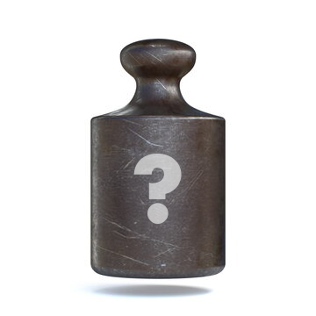
Hoeveel mag je maximaal tillen?
Werk veilig en gezond | Fysieke belasting
A. 18 kilo
B. 25 kilo
C. Er is geen maximum, alles wat je aankan
Til jij er zwaar aan? Ik werk veilig en gezond!
Notes:
Instructie
De medewerkers in de metaalbewerking en metalektro tillen regelmatig bij de uitvoering van de werkzaamheden. Voorbeelden van tilsituaties zijn invoer en uithalen producten in machine, assemblage en verwisselen van hulpmiddelen op machine.
Richtwaarden tillen
Het maximale tilgewicht voor tillen is 25 kg afhankelijk van de frequentie en hoogte.
Voorwerpen zwaarder dan 25 kg worden alleen met hulpmiddelen of met meerdere personen getild waarbij de maximale belasting per persoon niet boven de 25 kg mag komen.

Slide 13
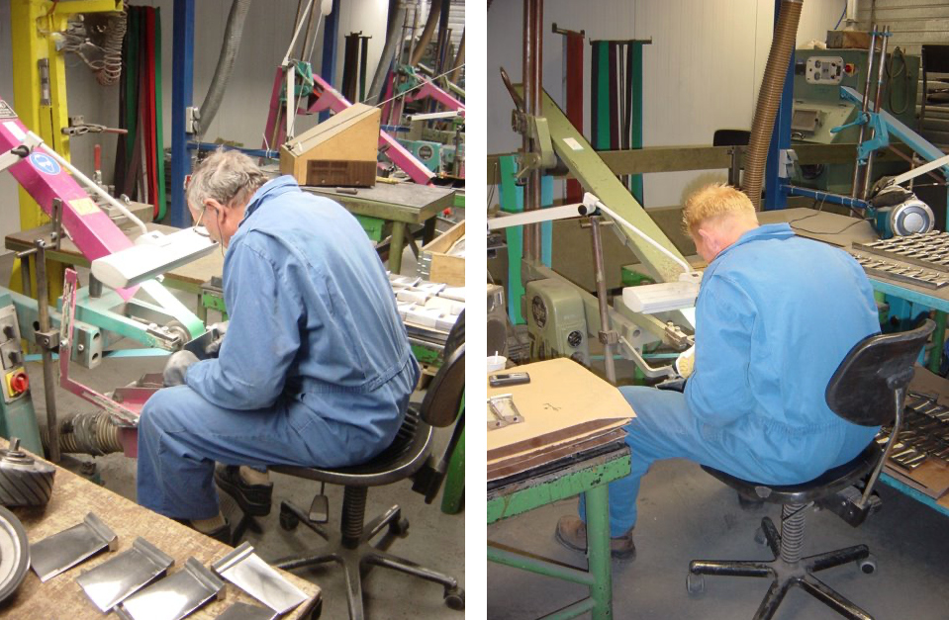
Zoek de verschillen
Werk veilig en gezond | Fysieke belasting
Til jij er zwaar aan? Ik werk veilig en gezond!
Notes:
Instructie
In de foto’s zie je 2 medewerkers die schoepen slijpen. Wat valt jullie op aan de houdingen?
Beide medewerkers steunen de armen op hun schoot. Een arm is tenslotte een zwaar onderdeel van het lichaam (5 a 6% totale lichaamsgewicht), waarbij we het gewicht van de schoep erbij op moeten tillen. Gevolg > de medewerker buigt voorover met als gevolg:
De medewerkers links heeft een kaarsrechte rug en buigt duidelijk vanuit het bekken.
De medewerker rechts heeft de rug helemaal gebogen in een C-vorm.
Bij beide zien we dat de belasting op de nek fors is.

Slide 14
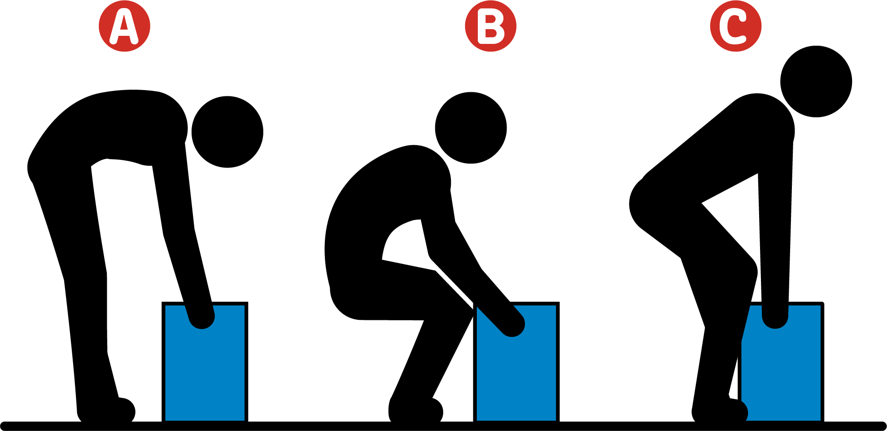
Wat is de beste tiltechniek?
Werk veilig en gezond | Fysieke belasting
A. Rugtechniek
B. Door de knieën
C. Gewichtheffertechniek
D. Alle bovenstaande opties
Til jij er zwaar aan? Ik werk veilig en gezond!
Notes:
Instructie: vraag de deelnemers welke techniek je het bestel kunt gebruiken als je regelmatig tilt. En…welke techniek gebruiken ze in de praktijk?
Antwoord: C
Een juiste tiltechniek voorkomt beschadiging van de tussenwervelschijven. Hoe BOLLER de rug, hoe groter de kans op beschadiging bij tillen. Dus: tillen met de rug in holle/neutrale stand!
A: tillen met een gebogen rug is nooit een goed idee. Hiermee halen we onze werkvelkolom uit zijn natuurlijke S-vorm en brengen veel krachten op de tussenwervels.
B: volledig door de knieën gaan werd vroeger als techniek aangeleerd, maar is achterhaald. Veel te belastend voor de knieën en vaak praktisch niet uitvoerbaar.
C: met de gewichthefferstechniek (ook wel squattechniek) hou je de rug recht, maar kantel je vanuit het bekken. Dus billen naar achteren. Hiervoor heb je wel goed buik- en beenspieren nodig. Dus TRAINEN maar.
TIP! Vraag eventueel wie er naar de sportschool gaat? Daar is de squattechniek namelijk heel bekend. Kijk eventueel een fimpje via youtube waarin een gewichtheffer een zwaar gewicht tilt. Hoe doet hij dit succesvol? Kijk naar positie van de voeten, de beweging vanuit het bekken en het moment van inademen.

Slide 15
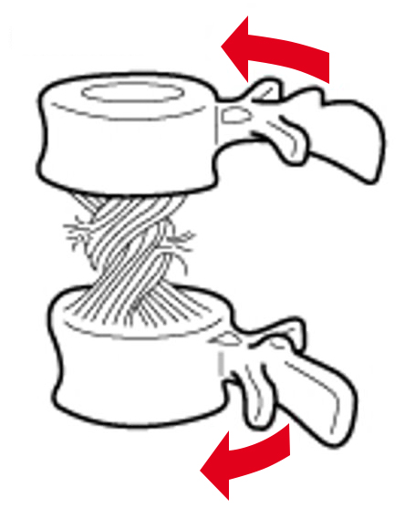
Tiltips
Werk veilig en gezond | Fysieke belasting
1. Til niet als het niet hoeft
2. Hou de last zo dicht mogelijk bij het lichaam
3. Til nooit met een gedraaide rug
4. Pak of zet weg tussen heup- en borsthoogte
Til jij er zwaar aan? Ik werk veilig en gezond!
Notes:
Instructie:
1. Misschien een open deur, maar til liever niet als het niet hoeft. Gebruik liever een hulpmiddel, dan dat je je lijf belast. Of vraag hulp.
2. Houd het object zo dicht mogelijk bij je lichaam terwijl je het tilt. Dit vermindert de belasting op je rugspieren en maakt het gemakkelijker om het object te controleren.
3. Vermijd draaiende bewegingen van je romp tijdens het tillen, omdat dit extra spanning op je rug kan veroorzaken. Draai in plaats daarvan je hele lichaam om te manoeuvreren.
4. Tillen op heup- en borsthoogte zorgt voor een optimale lichaamshouding. Het stelt de tiller in staat om zijn rug recht te houden en zijn knieën te buigen, waardoor de belasting op de rug wordt verminderd en het risico op blessures wordt geminimaliseerd.

Slide 16
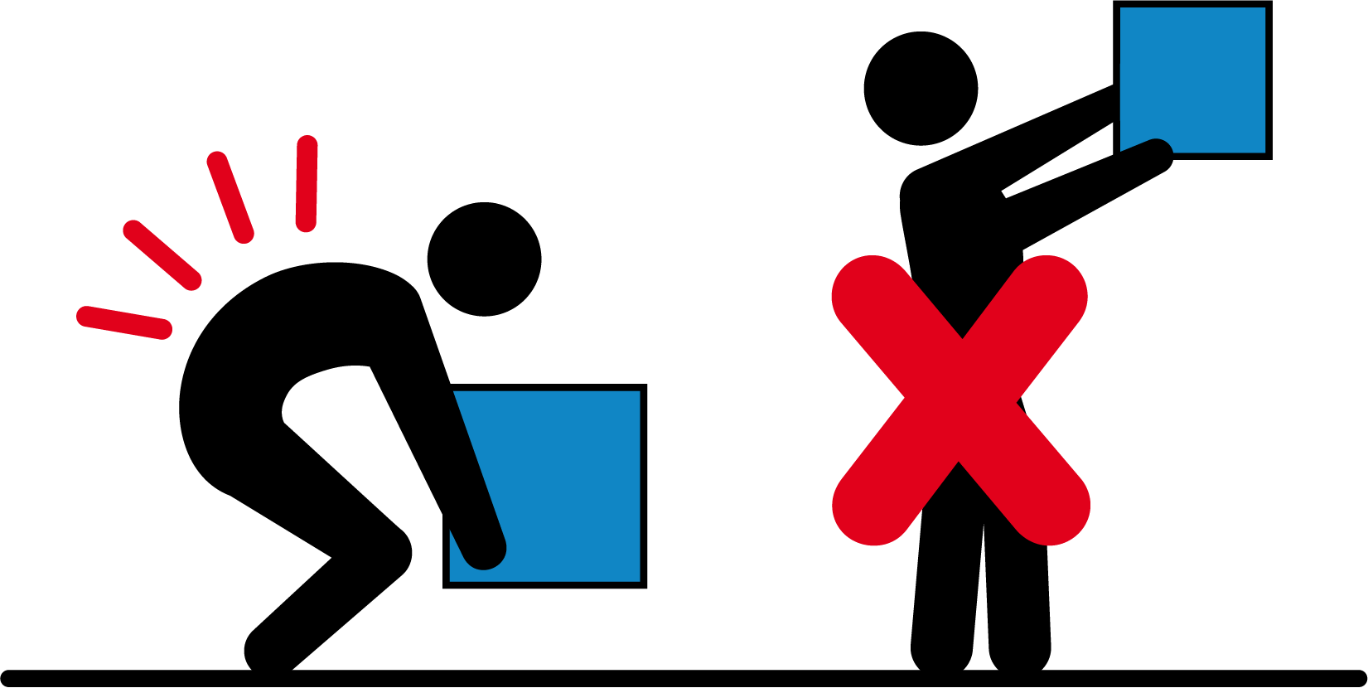
Richtwaarden tillen.
Werk veilig en gezond | Fysieke belasting
Maximaal 25 kilo
Lager gewicht bij:
vaak tillen
onder kniehoogte
NIET boven schouderhoogte
Til jij er zwaar aan? Ik werk veilig en gezond!
Notes:
Instructie
Richtwaarden uit de Arbocatalogus:
Tillen tussen 40-180 cm
Tillen boven de 1.80 is ongewenst
TILFREQUENTIE MAXIMAAL TILGEWICHT in kg
≤ 1x per 10 min 25 kg
> 1x per 10 min - ≤ 2x per min 12,5 kg
> 2x per min - ≤ 4x per min 11,5 kg
> 4 x per min - ≤ 6x per min 9 kg
> 6 x per min - ≤ 8x per min 7 kg
> 8x per min - ≤ 13 x per min 4 kg
Tillen onder 40 cm
TILFREQUENTIE MAXIMAAL TILGEWICHT in kg
≤ 1 x per 20 min 25 kg
> 1 x per 20 min - ≤ 1 x per min 12,5 kg
> 1 x per min - ≤ 2 x per min 11,5 kg
> 2 x per min - ≤ 3 x per min 9 kg
> 3 x per min - ≤ 4 x per min 7 kg
> 4 x per min - ≤ 6 x per min 4 kg

Slide 17
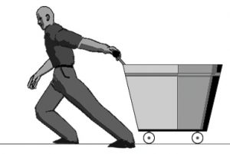
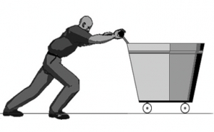
Wat is zwaarder voor je rug?
Werk veilig en gezond | Fysieke belasting
A. Trekken
B. Duwen
C. Trekken en duwen zijn even slecht.
Til jij er zwaar aan? Ik werk veilig en gezond!
Notes:
Instructie
Duwen en trekken op het werk komt vaak voor en vervangt in toenemende mate het tillen van lasten. Duwen en trekken komt bijvoorbeeld voor bij het verplaatsen van karren en rolcontainers.
Antwoord: A
Het duwen van een kar wordt over het algemeen beschouwd als ergonomischer en veiliger dan het trekken ervan. Hier zijn enkele redenen waarom het duwen van een kar meestal de voorkeur heeft:
Betere lichaamshouding: bij het duwen van een kar blijft de rug meestal rechter dan bij het trekken ervan. Dit helpt om de natuurlijke kromming van de wervelkolom te behouden en vermindert de belasting op de rugspieren en tussenwervelschijven.
Minder belasting op de gewrichten: Duwen maakt gebruik van de sterkere spiergroepen in de benen, zoals de quadriceps en bilspieren, in plaats van de rug- en schouderspieren die worden belast bij het trekken. Hierdoor worden de gewrichten van de rug, schouders en nek minder belast.
Betere stabiliteit: Bij het duwen van een kar is er over het algemeen meer controle en stabiliteit, omdat het gewicht van de kar zich achter de persoon bevindt. Dit vermindert het risico op kantelen of uitglijden, vooral op oneffen terrein.
Verbeterde zichtbaarheid: Door de kar te duwen, heeft de persoon een beter zicht op de route voor hen, waardoor ze obstakels gemakkelijker kunnen vermijden en de kans op ongevallen wordt verkleind.
Gemakkelijker om de kar te stoppen: Als de kar geduwd wordt, kan de persoon gemakkelijker stoppen door simpelweg de duwkracht te verminderen of de kar tegen te houden met hun lichaam. Bij het trekken van een kar kan het moeilijker zijn om de kar te stoppen, vooral als het gewicht ervan momentum heeft opgebouwd.

Slide 18
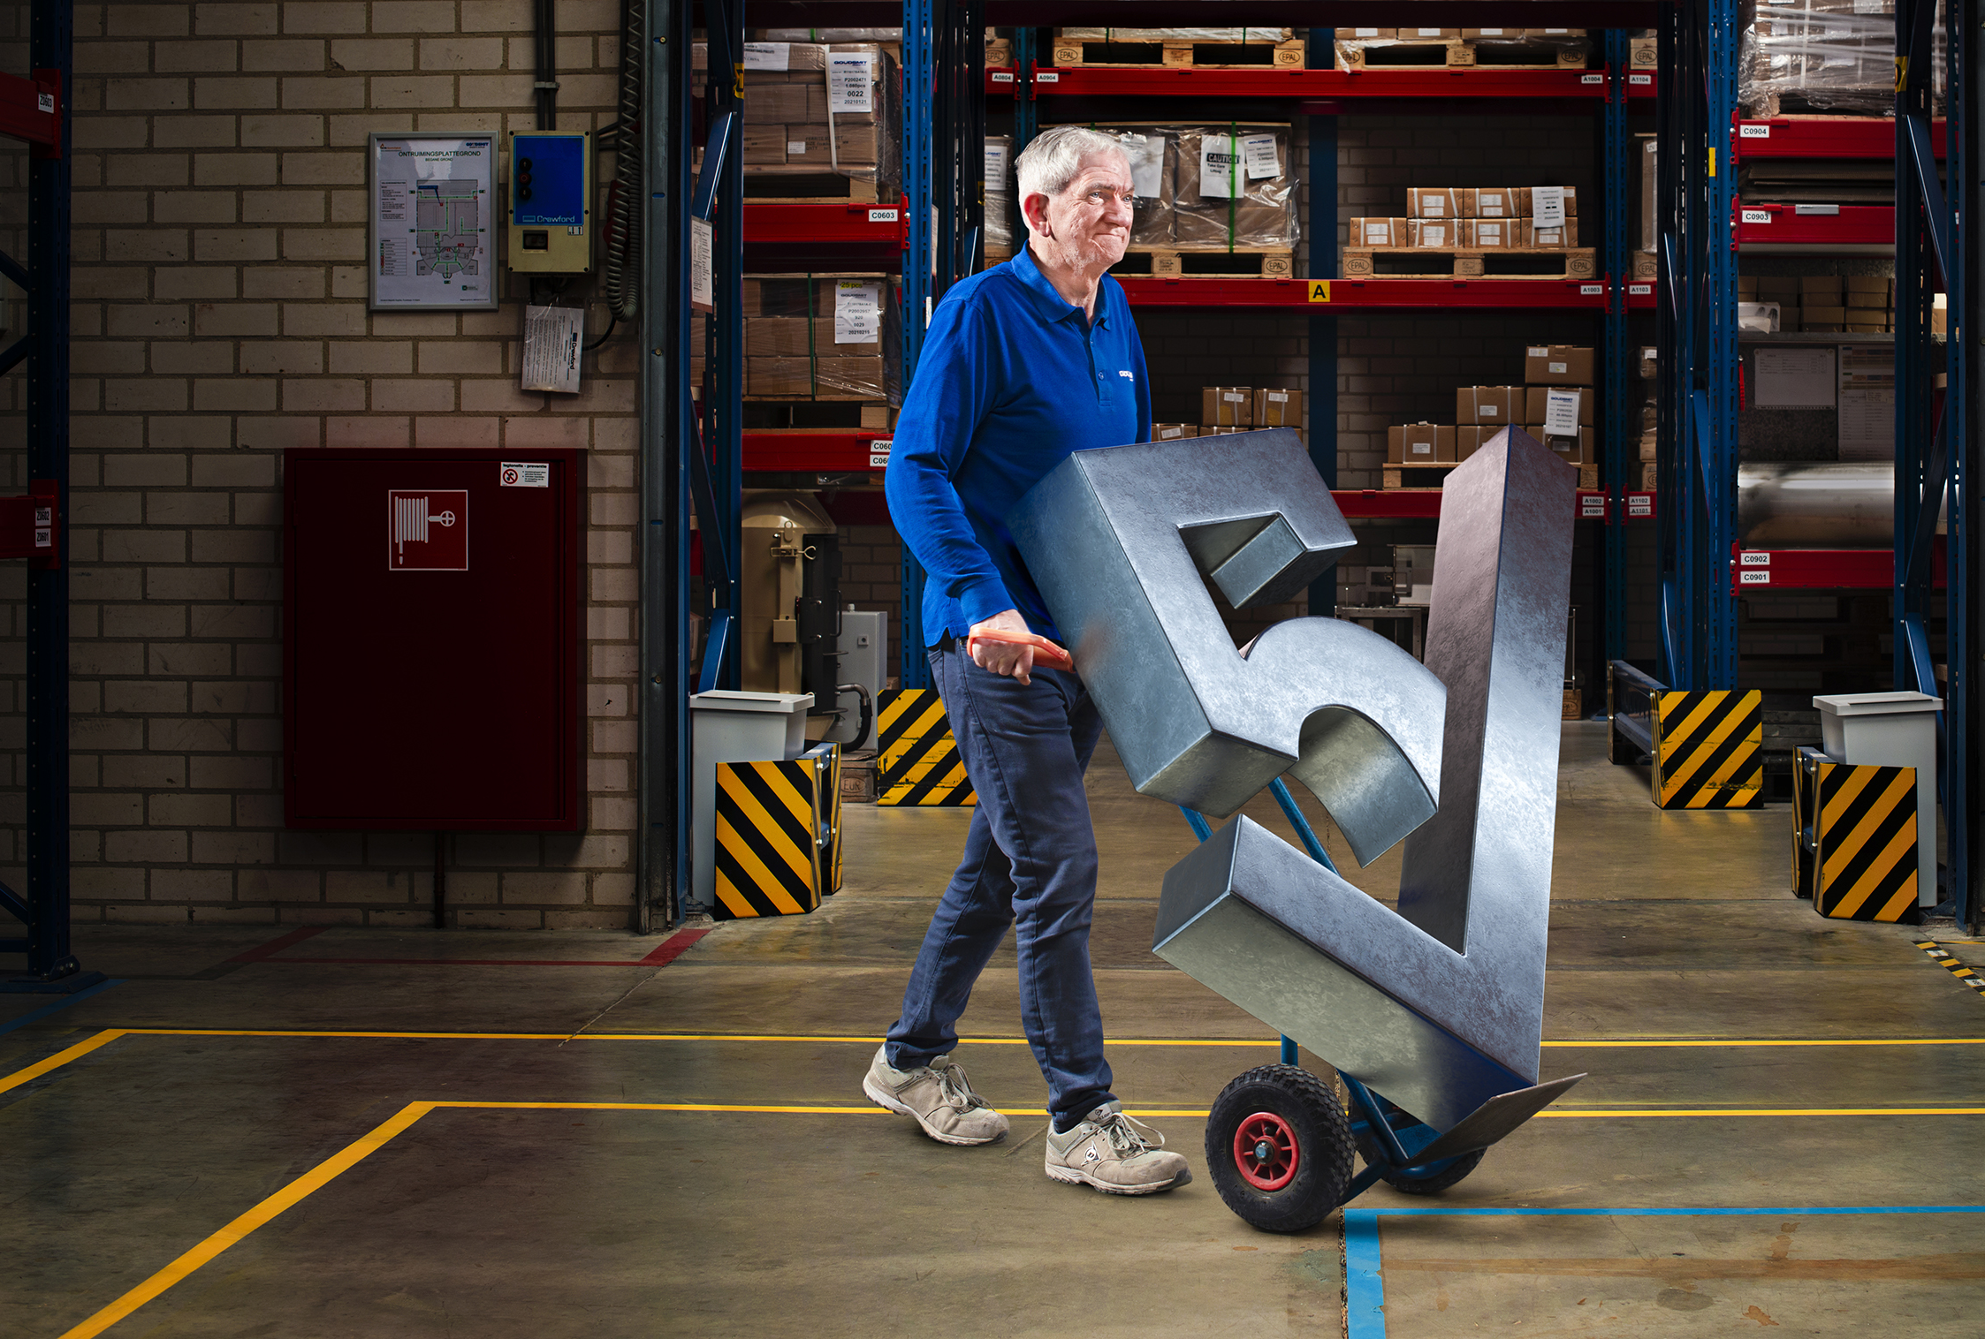
Duwen en trekken
Werk veilig en gezond | Fysieke belasting
Til jij er zwaar aan? Ik werk veilig en gezond!
Notes:
Bij duwen en trekken wordt er onderscheid gemaakt tussen alleen met de handen of benen duwen of trekken en het zetten van kracht met het hele lichaam (bijvoorbeeld bij het verplaatsen van een rolcontainer).

Slide 19
Wat is zwaarder voor je rug?
Werk veilig en gezond | Fysieke belasting
A. Snel een kar in beweging brengen is zwaarder.
B. Langzaam een kar in beweging brengen is zwaarder.
C. Het maakt niet uit.
Welke last draag jij? Ik werk veilig en gezond!
Notes:
Instructie
Zou het een verschil zijn voor je lijf om iets snel of langzaam in beweging te brengen?
Antwoord: A
De startkracht om een kar in één ruk op gang te trekken kan makkelijk dubbel zo hoog zijn dan wanneer men diezelfde kar rustig in beweging brengt.
Het langzaam in beweging brengen van een kar zorgt voor een gelijkmatige verdeling van de kracht over een langere periode, wat de belasting op het lichaam vermindert. Als de kar snel wordt versneld, kan dit leiden tot overmatige spanning op spieren en gewrichten, vooral in de rug en armen.

Slide 20
Richtwaarden duwen en trekken
Werk veilig en gezond | Fysieke belasting
Lasten verplaatsen tot 50 meter: niet meer dan 30 kilo trekkracht.
Lasten verplaatsen over meer dan 50 meter: niet meer dan 15 kilo trekkracht.
Tips
Duwen is beter dan trekken.
Breng lasten langzaam op gang.
Duw met 2 handen.
Zorg voor een vlakke vloer zonder drempels.
Krijg jij het heen en weer? Ik werk veilig en gezond!
Notes:
Instructie
Richtwaarden duwen en trekken uit de Arbocatalogus:
De richtwaarde voor duwen en trekken is 300 N (30 kg). Werkzaamheden waarbij de richtwaarde van 300 N wordt overschreden mogen alleen met hulpmiddelen of door meerdere personen worden uitgevoerd.
Frequentie werkzaamheid per dag Maximale krachtuitoefening
< 4 x per uur 30 kg/ 300 N
4 - 8 x per uur 25 kg/ 250 N
8 – 16 x per uur 20 kg/ 200 N

Slide 21
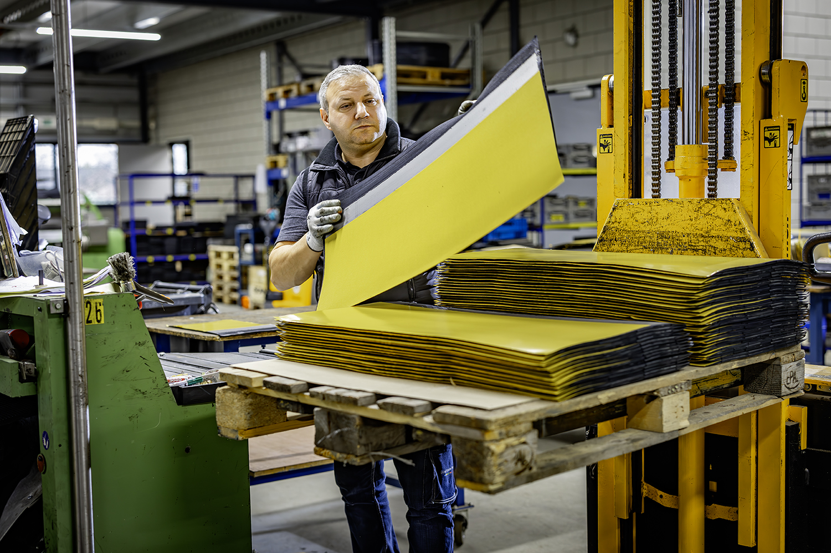
Belastende werkhouding
Werk veilig en gezond | Fysieke belasting
Til jij er zwaar aan? Ik werk veilig en gezond!
Notes:
Belastende werkhoudingen komen veelvuldig voor binnen de metaalbewerking en metalektro. Statische werkhoudingen bijvoorbeeld bij laswerkzaamheden of werkzaamheden waarbij men langdurig op eenzelfde plaats moet staan zoals bij een draaibank, werktafel of tijdens lassen. Dynamische belasting kan optreden bij werkzaamheden als het oppakken van materialen in combinatie met tillen.

Slide 22
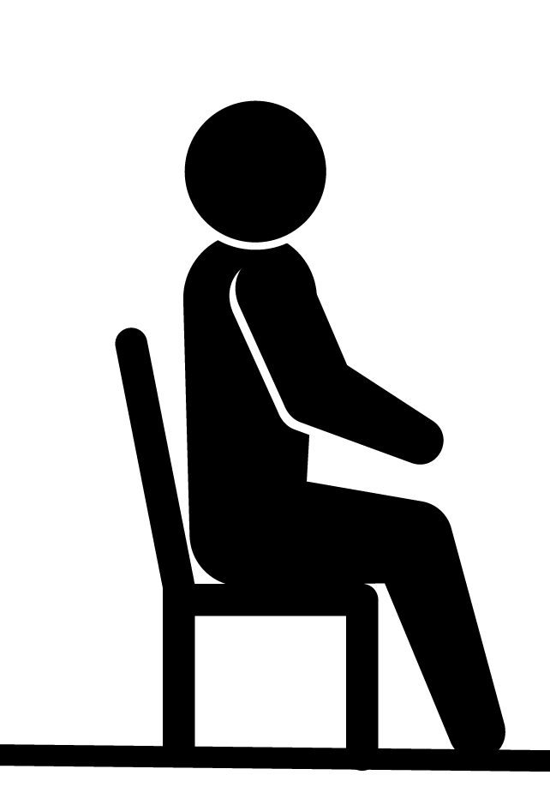
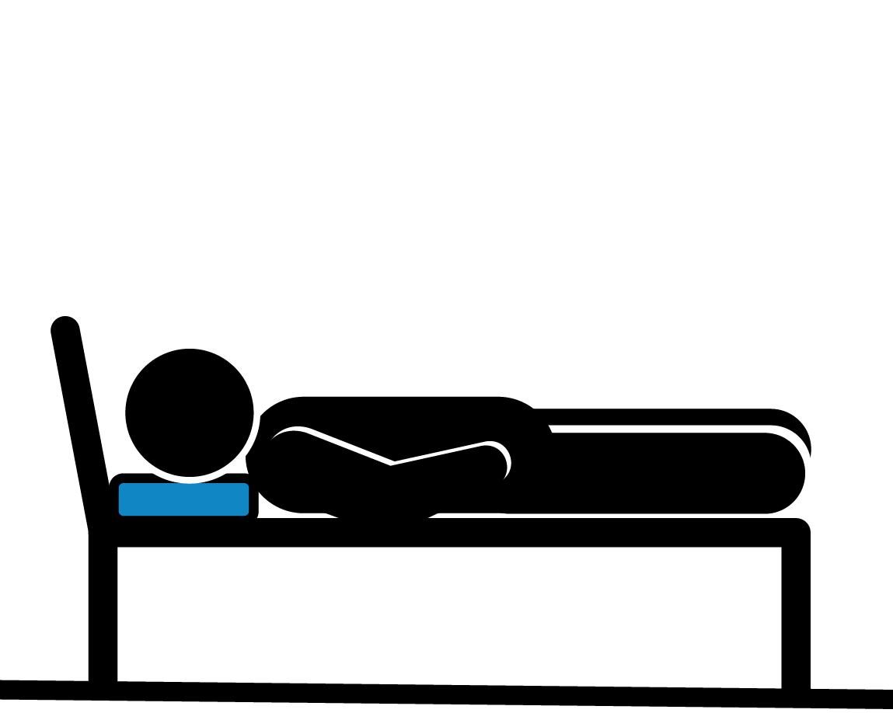
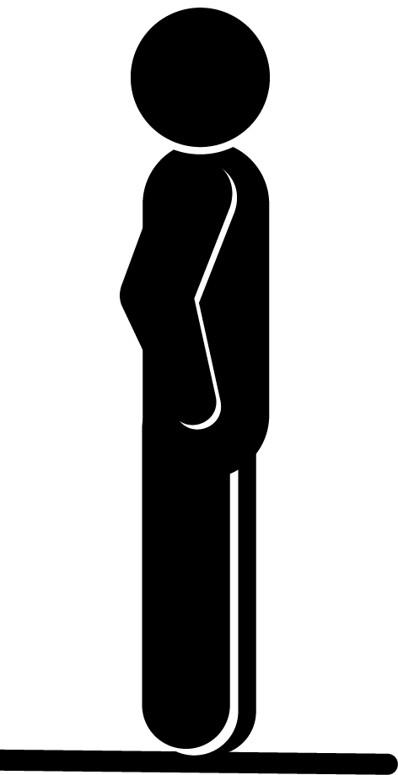
In welke houding wordt het lichaam het zwaarst belast?
Werk veilig en gezond | Fysieke belasting
A. Zittend
B. Liggend
C. Staand
Krijg jij het heen en weer? Ik werk veilig en gezond!
Notes:
Instructie
We kijken hierbij naar de hoogste druk op de tussenwervelschijven. Wat denken de deelnemers, zou dit bijvoorbeeld 0 zijn bij een liggende positie?
Antwoord: A
Mogelijk een verrassing, maar als we zitten hebben we de hoogste druk op onze tussenwervelschijven. Toelichting op de volgende sheet.

Slide 23
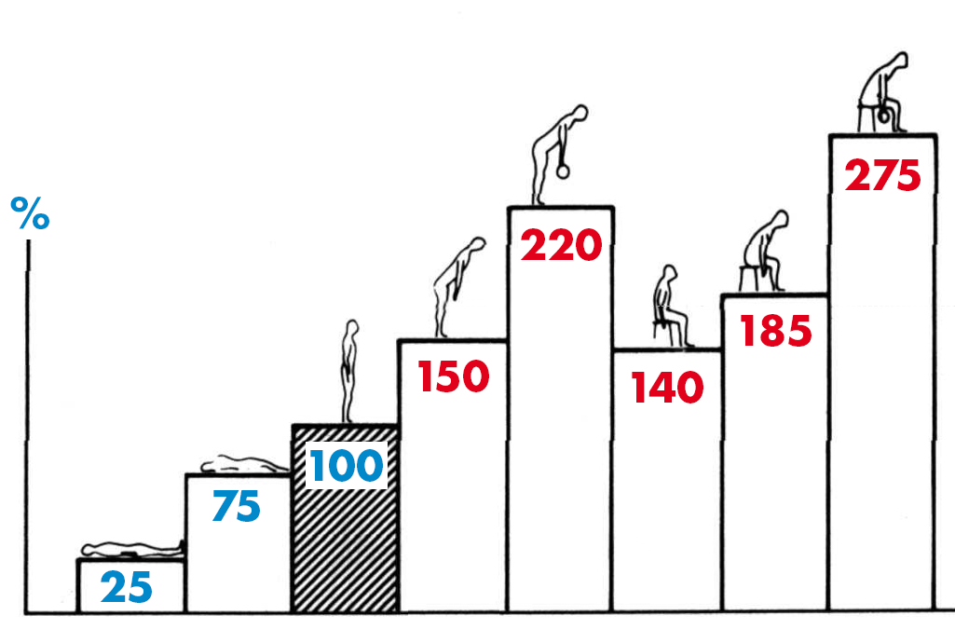
Lichaamshoudingen met druk op de tussenschijven.
Werk veilig en gezond | Fysieke belasting
Krijg jij het heen en weer? Ik werk veilig en gezond!
Notes:
Instructie
In deze tabel zien we verschillende lichaamshoudingen met druk (in Newton) op de tussenwervelschijven.
Mogelijk een verrassing, maar als we zitten hebben we de hoogste druk op onze tussenwervelschijven. Zeker als we hierbij ook nog eens een gewicht in handen hebben en voorover buigen.
Denken we even terug naar de houding van de mannen bij ‘zoek de verschillen’?
Tip!: vraag de deelnemers waarom de druk nooit 0 is, ook niet als we liggen in bed?
Zwaartekracht zorgt voor een continue druk op onze tussenwervels. Die is dus nooit 0 (behalve in de ruimte).
Als we op onze zij liggen is de druk iets hoger, dan als we op ons rug liggen. Staand nog iets hoger en het hoogst als we zitten.
Tip!: vraag waarom de druk hoger is zittend dan staand?
Dat komt omdat in een zittende positie onze rug nooit ideaal in de S-vorm gevormd is, waardoor de druk verhoogd.

Slide 24
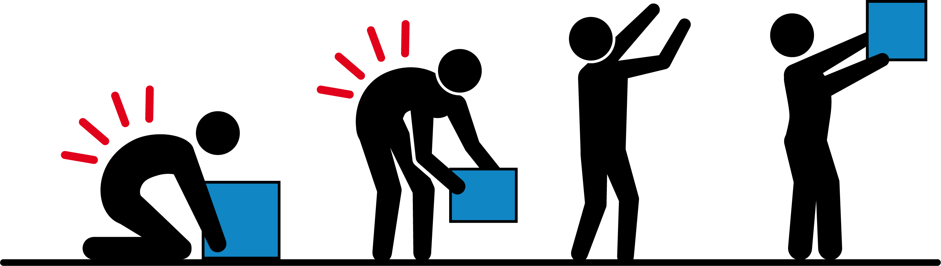
Richtwaarden ongunstige werkhouding
Werk veilig en gezond | Fysieke belasting
Werkhoudingen om te voorkomen
Nek : buig of draai niet te ver naar voren
Schouders : houd je armen niet voor het lichaam of boven schouderhoogte
Rug : buig of draai je rug niet te ver naar voren
Benen : voorkom gebogen knieën en hurk of kniel niet
Langdurig staan: sta maximaal 4 uur
Krijg jij het heen en weer? Ik werk veilig en gezond!
Notes:
Instructie
Voor belastende werkhoudingen en – bewegingen geldt dat deze zoveel mogelijk moeten worden voorkomen.
Een lichaamsdeel mag zo min mogelijk in een extreme houding worden gebracht.
Algemene richtlijn: opgeteld op een werkdag mag een lichaamsdeel niet langer dan 2 uur in extreme houding worden gebracht,

Slide 25
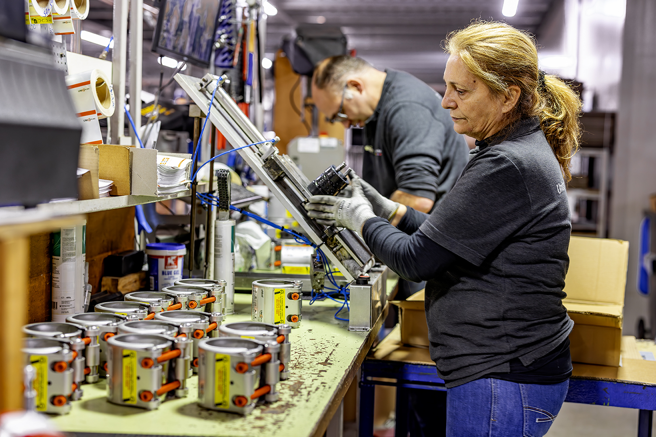
Repeterend bewegen
Werk veilig en gezond | Fysieke belasting
Trek jij op tijd de grens? Ik werk veilig en gezond!
Notes:
Bij repeterende bewegingen is sprake van (in cycli) herhaalde bewegingen (in de ruimte) van de handen waarbij extreme polsstand een verzwarende factor is.
Ook het vaak uitvoeren van bewegingen met de romp (draaien en bukken) en met de benen (knielen en hurken) vallen hieronder.
In de metaalbewerking en metalektro komen repeterende bewegingen onder meer voor bij lopende bandachtige werkzaamheden en assemblage van producten.
Definitie:
Een beweging met de handen, armen en/of vingers die steeds wordt herhaald (meer dan 2 keer per minuut). Bewegingen worden repeterend genoemd:
Wanneer deze, verdeeld over de dag, tenminste 2 uur worden uitgevoerd, of;
Wanneer deze minimaal 1 uur ononderbroken worden uitgevoerd.
Let op: Het vasthouden van een gewicht, bijvoorbeeld een gereedschap, is repeterend als het gewicht minder dan 3 kilo is. Bij een zwaarder gewicht is er sprake van tillen of dragen.

Slide 26
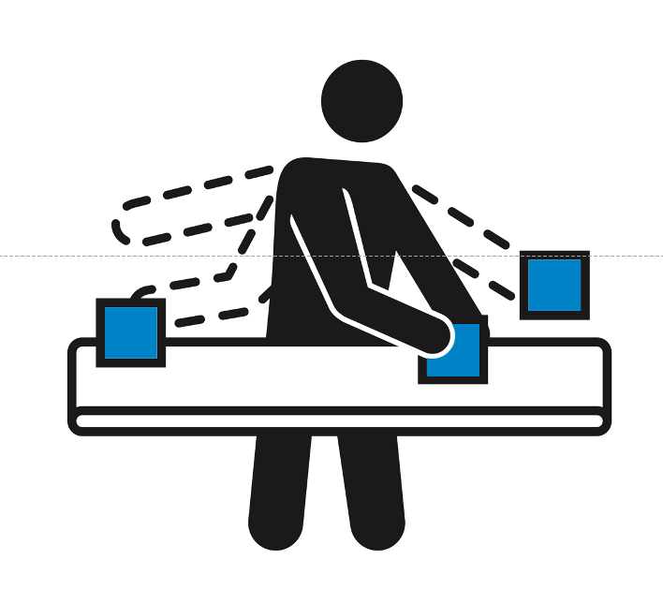
Richtwaarden repeterende handelingen
Werk veilig en gezond | Fysieke belasting
Voorkom repeterend bewegen zoveel mogelijk.
Voor maximaal 2 uur per dag of 2 uur achter elkaar vergelijkbare bewegingen uit.
Krijg jij het heen en weer? Ik werk veilig en gezond!

Slide 27
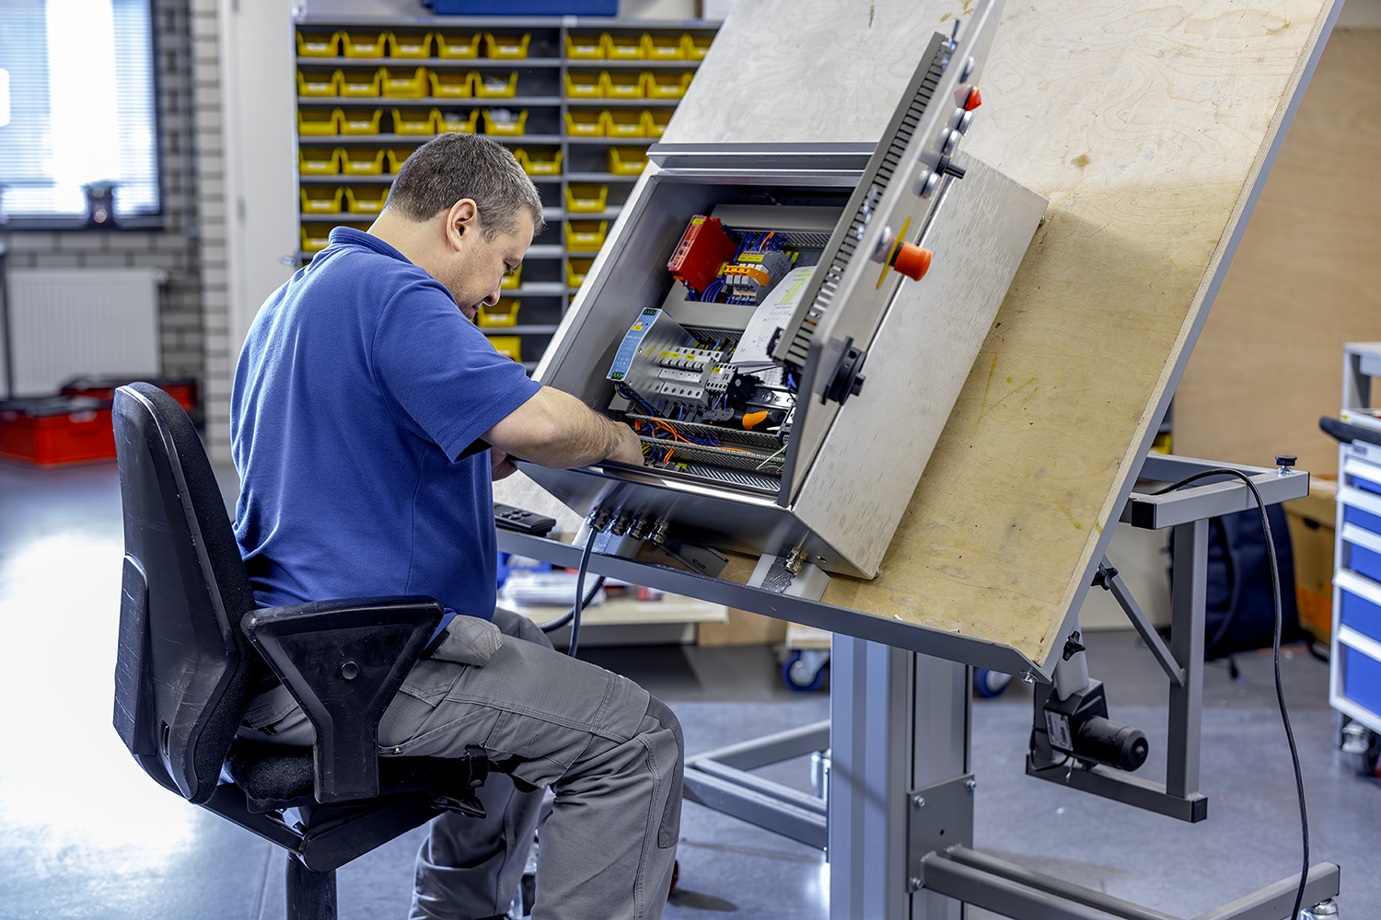
Zittend werk
Werk veilig en gezond | Fysieke belasting
Krijg jij het heen en weer? Ik werk veilig en gezond!
Notes:
Van zittend werk is sprake als er meer dan 1 uur per dag zittend wordt gewerkt. Voor deze arbocatalogus beperken we dit onderdeel tot zittend werk op kantoor. Vooral omdat zittend werk in
de productieomgeving juist moet worden gestimuleerd.
Zittend werk lijkt lichte arbeid, maar doordat langdurig in dezelfde houding wordt gewerkt kunnen gezondheidsklachten ontstaan. Er kunnen klachten ontstaan aan onderrug, nek en of schouders. Toch verdient zittend werk de voorkeur boven staand werk. Alleen als grote krachten uitgeoefend moeten worden, met grote voorwerpen gewerkt moet worden of ver gereikt moet worden, kan het beter zijn om een stawerkplek in te richten.
In de metaalbewerking en metalektro komt zittend werk voor bij werkzaamheden op kantoor zoals beeldschermwerk.

Slide 28
Richtwaarden zittend werk
Werk veilig en gezond | Fysieke belasting
Er is geen specifieke richtwaarde, maar probeer (stil)zitten zoveel mogelijk te voorkomen:
Wees collegiaal en haal niet alleen koffie voor jezelf.
Loop zelf naar de printer.
Ga staan als je moet telefoneren.
Overleg wandelend.
Neem de trap in plaats van de lift.
Loop naar een collega toe in plaats van bellen of mailen.
Maak van je lunchpauze een beweegmoment (lunchwandelen).
Kom op de fiets naar je werk.
Installeer een stappenteller en streef naar minstens 5.000 stappen per werkdag.
Krijg jij het heen en weer? Ik werk veilig en gezond!
Notes:
Instructie
Er is nog geen internationale wetgeving of richtlijn om zittend gedrag te beperken, omdat onderzoek nog in de kinderschoenen staat. Ook de Nederlandse wetgeving kent geen specifieke richtlijnen waar werkgevers zich aan moeten houden. Wel is zitten opgenomen in een beweegrichtlijn, waarin wordt geadviseerd om stil zitten te voorkomen.
Voor dit onderdeel zijn geen richtwaarden opgenomen, maar zijn in de factsheets voorbeelden uitgewerkt om bewegen te bevorderen en zittend werk op een gezonde manier uit te voeren.

Slide 29
Hoe gaat het bij ons in het bedrijf?
Werk veilig en gezond | Fysieke belasting
Wat is jouw mening?
Krijg jij het heen en weer? Ik werk veilig en gezond!
Notes:
We eindigen deze toolbox met een aantal stellingen om te kijken hoe jij met fysieke belasting omgaat.
Verder kijken we ook hoe we het hier doen bij ons in het bedrijf en wat we kunnen oplossen.

Slide 30
Werk veilig en gezond | Fysieke belasting
Stelling 1
Voordat ik aan het werk ga, denk ik na over hoe ik het werk op een gezonde manier kan uitvoeren.
A. Waar
B. Niet waar
Krijg jij het heen en weer? Ik werk veilig en gezond!
Notes:
Antwoord: beide kan goed zijn….
Het is slim om stil te staan bij een efficiënte uitvoering van het werk en hoe je het op een gezonde wijze kunt doen. Soms die je iets al heel lang en hoef je hier niet meer bij stil te staan. Let echter wel op ingesleten patronen die niet altijd gezond zijn.

Slide 31
Werk veilig en gezond | Fysieke belasting
Stelling 2
Hoe meer zwaar werk ik verricht,
hoe minder ik naar de sportschool hoef.
A. Waar
B. Niet waar
Krijg jij het heen en weer? Ik werk veilig en gezond!
Notes:
Antwoord: kan beide goed zijn…
Dit ligt uiteraard aan het type werk dat je doet. Werk kan zorgen voor training van het lichaam en fitheid, echter is het zinvol om juist met sport dit extra te ondersteunen. Hoe sterker je lijf hoe hoger je belastbaarheid. Vaak is werk toch eenzijdig op een bepaald gebied. Misschien til je veel, maar doe je weinig aan je uithoudingsvermogen. Of je zit op kantoor, dan moet je extra bewegen.

Slide 32
Werk veilig en gezond | Fysieke belasting
Stelling 3
In mijn vrije tijd zorg ik goed voor
mezelf zodat ik ook fit blijf voor mijn werk.
A. Waar
B. Niet waar
Krijg jij het heen en weer? Ik werk veilig en gezond!
Notes:
Antwoord: (hopelijk) A
Denk hierbij aan overmatig alcohol gebruik, te weinig slaap, roken, drugs (lifestyle)

Slide 33
Werk veilig en gezond | Fysieke belasting
Stelling 4
Lichamelijke overbelasting leidt
tot klachten in de rug.
A. Waar
B. Niet waar
Krijg jij het heen en weer? Ik werk veilig en gezond!
Notes:
Antwoord: Waar EN niet waar. Lichamelijke overbelasting kan leiden tot rugklachten (komt meeste voor), maar ook tot spier- pees- bandenklachten (weke delen) en tot klachten van de gewrichten.

Slide 34
Werk veilig en gezond | Fysieke belasting
Stelling 5
Als ik pijn in mijn rug heb, ga ik gewoon door.
A. Waar
B. Niet waar
Krijg jij het heen en weer? Ik werk veilig en gezond!
Notes:
Antwoord: (hopelijk) B
Belangrijk is om klachten van het lichaam serieus te nemen. Dus doe niet stoer, maar trek aan de bel als je lijf dat nodig heeft.

Slide 35
Werk veilig en gezond | Fysieke belasting
Stelling 6
Een tilhulpmiddel gebruiken kost meer tijd.
Ik gebruik het daarom niet.
A. Waar
B. Niet waar
Krijg jij het heen en weer? Ik werk veilig en gezond!
Notes:
Antwoord: Niet waar
Het is belangrijk op te merken dat de effectiviteit van het gebruik van tilhulpmiddelen afhankelijk is van verschillende factoren, waaronder de aard van het werk, de beschikbaarheid en toegankelijkheid van tilhulpmiddelen, de training en vaardigheid van het personeel, en de specifieke omstandigheden van elke situatie. In sommige gevallen kan handmatig tillen sneller zijn, maar dit gaat vaak ten koste van de gezondheid en veiligheid van werknemers op lange termijn.

Slide 36
Werk veilig en gezond | Fysieke belasting
Stelling 7
Mijn leeftijd heeft geen invloed op
wat ik lichamelijk kan.
A. Waar
B. Niet waar
Krijg jij het heen en weer? Ik werk veilig en gezond!
Notes:
Antwoord:
Niet waar. Leeftijd heeft zeker invloed op iemands fysieke belastbaarheid.

Slide 37
Werk veilig en gezond | Fysieke belasting
Stelling 8
Door de knieën gaan is
een achterhaalde tiltechniek.
A. Waar
B. Niet waar
Krijg jij het heen en weer? Ik werk veilig en gezond!
Notes:
Antwoord:
Waar. Deze techniek is te belastend voor de knieën en daarbij in de praktijk vaak niet uitvoerbaar. Beter is om te kiezen voor de gewichthefferstechniek.

Slide 38
Werk veilig en gezond | Fysieke belasting
Stelling 9
Voor de belasting van je rug maakt het niet uit
of je een kar met 1 of met 2 handen duwt.
A. Waar
B. Niet waar
Krijg jij het heen en weer? Ik werk veilig en gezond!
Notes:
Antwoord:
Niet waar. 2 handen geeft meer symmetrie daardoor een rechtere rug.

Slide 39
Werk veilig en gezond | Fysieke belasting
Stelling 10
Duwen is zwaarder voor je rug dan trekken.
A. Waar
B. Niet waar
Krijg jij het heen en weer? Ik werk veilig en gezond!
Notes:
Antwoord:
Niet waar; bij trekken meer afschuifkrachten op de onderrug.

Slide 40
Werk veilig en gezond | Fysieke belasting
De resultaten van de Verbetercheck ‘Fysieke belasting’:
Krijg jij het heen en weer? Ik werk veilig en gezond!
Notes:
Instructie
Voeg hier de resultaten toe van de verbetercheck die is ingevuld.
In het volgende deel zoomen we hierop in.

Slide 41
Werk veilig en gezond | Fysieke belasting
Wat kun je doen?
Technisch : Hulpmiddelen
Organisatorisch : Roulatie en inrichting
Gedrag : Belasting en belastbaarheid
Krijg jij het heen en weer? Ik werk veilig en gezond!
Notes:
Instructie
Vraag de deelnemers waar zij in het werk tegenaan lopen, waar ze tegenop zien om te beoordelen wat zwaar is.
Laat ze een top 3 opschrijven voor zichzelf. Vervolgens gaan we nadenken over oplossingen.

Slide 42
Werk veilig en gezond | Fysieke belasting
Wat kun je zelf doen? 10 tips!
1. Tillen moet je niet willen.
2. Bedenk van tevoren wat het gewicht is dat je tilt.
3. Verplaats producten zo min mogelijk lopend.
4. Zorg voor voldoende afwisseling van werkzaamheden.
5. Maak gebruik van hulpmiddelen.
6. Houd je rug zoveel mogelijk recht.
7. Zorg dat materialen zoveel mogelijk op grijphoogte liggen en niet op de vloer.
8. Praat met elkaar over fysieke belasting.
9. Zoek samen naar geschikte oplossingen.
10. Zorg voor voldoende rust en neem signalen van je lijf serieus.
Doe de Verbetercheck Fysieke belasting op www.5xbeter.nl!
Krijg jij het heen en weer? Ik werk veilig en gezond!
Notes:
Instructie
Om problemen met fysieke belasting op te lossen kunnen we in verschillende categorieën denken. Soms is het niet mogelijk om technisch het probleem op te lossen, maar kun je wel organisatorisch of gedragsmatig oplossingen bedenken om het risico te beheersen.
Technisch: Inzet van hulpmiddelen
Organisatorisch: roulatie en inrichting
Gedrag: Belasting belastbaarheid→ zorg voor jezelf; luister naar je lichaam.

Slide 43

Werk veilig en gezond | Gevaarlijke stoffen
Vragen?
info@5xbeter.nl | www.5xbeter.nl
Notes:
Instructie
Ter afsluiting een aantal tips om fysieke belasting zelf te beheersen.
Dank de deelnemers voor de (actieve) deelname en maak eventueel afspraken voor het vervolg.

Slide 44
Werk veilig en gezond | Fysieke belasting
Hulp nodig?
Bespreek het met je leidinggevende of neem contact op met de preventiemedewerker.
Raadpleeg een Verbetercoach van 5xbeter: www.5xbeter.nl
Of bel de GRATIS Verbeterlijn: 0800 – 55 55 005
info@5xbeter.nl | www.5xbeter.nl

